Slide 1
L’assistente sociale nei servizi per anziani e per anziani con demenza
Milano, 8 giugno 2023
Alessandra Spinelli
Responsabile Servizio Sociale
Fondazione IRCCS Ca’ Granda Ospedale Maggiore Policlinico
Auditorium Don Giacomo Alberione, via Giotto 36, Milano

Slide 2
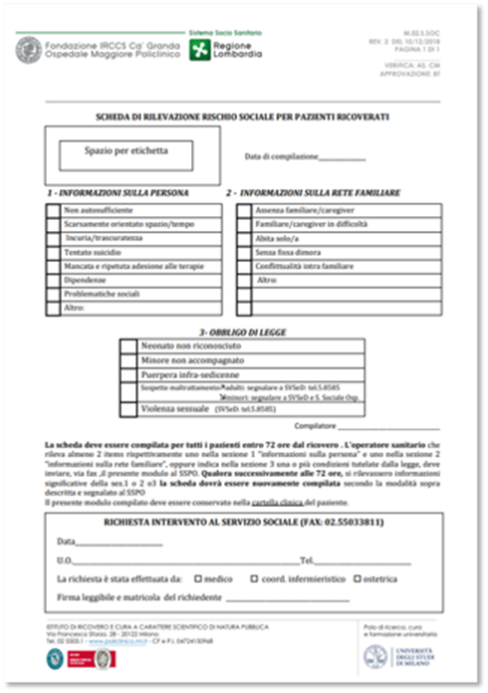
Servizio Sociale Professionale Ospedaliero
Chi siamo e come siamo organizzati
CHI SIAMO:
Servizio Sociale Professionale Ospedaliero in staff alla Direzione Medica di Presidio
ORGANIZZAZIONE:
In Presidio: 8 assistenti sociali, che rispondono alle richieste di tutti i reparti, compreso Hospice Cascina Brandezzata.
Si è suddivisi per aree di competenza:
Area Materno Infantile - Area Pediatrica - Area Adulti.
Sul Territorio: 3 assistenti sociali rispettivamente in : CPS Via Asiago, CPS Via Ripamonti, CPS Via Fantoli.
Modalità di segnalazione al Servizio
In ottemperanza della Dgr n. X/7543 del 18 dicembre 2017 di Regione Lombardia è stata introdotta una scheda di rilevazione di rischio sociale che deve essere compilata per tutti i pazienti entro le prime 72 ore di ricovero. In questo modo vengono segnalate precocemente al Servizio Sociale situazioni di degenti in cui il personale sanitario coglie elementi di “rischio sociale” meritevoli di approfondimento o con obbligo di segnalazione all’Autorità Giudiziaria

Slide 3
Dati 2022 dal Report del SSPO
Nel 2022 sono pervenute 2243 segnalazioni
Persone Senza Fissa Dimora
figli di SFD (minori di 5a) | 4
MSNA | 19
dai 18-20a | 8
giovani 21-25a | 8
giovani adulti 26-34a | 28
adulti 35-54a | 95
tardo adulti 55-64a | 41
giovani anziani 65-75a | 23
anziani 76-84a | 5
grandi anziani 85 e oltre | 0

Slide 4
Questione «tempo»
Chi siamo
Scopo
…dove tutto è urgente
Immagine
L’Assistente Sociale
ha bisogno di tempo
per conoscere la persona,
la sua famiglia
e il suo contesto sociale di riferimento.
L’Ospedale,
all’opposto,
è caratterizzato da ritmi concitati
ed emergenze da gestire in tempi brevi.

Slide 5
DGR n° XI /6893 del 05/09/2022 “INTERVENTI PER L’EFFICIENTAMENTO DEL FLUSSO DEI PAZIENTI DAL PRONTO SOCCORSO
Coinvolgimento Servizio Sociale Professionale Ospedaliero
Valutazione precoce problematiche sociali in Pronto soccorso dal mese di novembre è stato attivato un processo di identificazione precoce dei pazienti con una potenziale dimissione difficile per una presa in carico precoce di pazienti con problemi sociali da parte degli assistenti sociali di Fondazione. In quest’ambito è stato concordato un briefing giornaliero in PS con i professionisti del processo di cura (Responsabile del Servizio Sociale, Medico e Coordinatore Infermieristico del PS, membro del team di Bed Management)
Monitoraggio del numero delle dimissioni con attivazione di prestazioni domiciliari collabora zione con Bed Manager fornendo i dati delle attivazioni promosse dal servizio sociale quali il SAD (servizio assistenza domiciliare fornito dal Comune di residenza), pasti a domicilio , ADI cure palliative. E altre misure di supporto domiciliari
Monitoraggio Bed Blockers dal mese di dicembre, in collaborazione con il Team di Bed Management. Ogni settimana (mercoledi) i reparti inviano nominativi di bed-blockers presenti nella Unità operativa a cui segue verifica delle motivazioni che impediscono le dimissioni.
Bed Blockers
1.I pazienti che una volta terminato il percorso diagnostico terapeutico, continuano ad occupare un posto letto per acuti perché non possono essere dimessi in condizioni di sicurezza o non vi è alternativa al ricovero (Rubin et al.1975);
2.I pazienti considerati pronti per la dimissione dal punto di vista medico, ma che non possono lasciare l’ospedale perché non è disponibile un percorso di continuità assistenziale adatto alle loro condizioni ad esempio riabilitazione, cure intermedie ecc. (Bryan 2006);

Slide 6
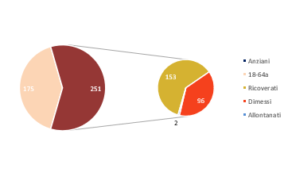
Dati da 1/12/2022 al 15/5/2023
Su 251 anziani segnalati al SSPO già in PS,
1/3 sono anziani per i quali il medico ha già chiara la necessità di ricovero stante la situazione clinica

Slide 7
Cadere può significare anche altro
mmmm
Dimessi | 15
RSA | 4
con badante | 2
domicilio con familiari | 8
autodimesso | 1
di questi segnalazione SSPT non noti | 3
Ricoverati | 39
RSA | 14
con badante | 1
Cure Intermedie/riabilitaz. | 10
domicilio | 14
4 ADS
4 ADS poi 2 RSA
5 SSPT solo 1 già noto

Slide 8
Quando la solitudine diventa un problema?
Dimessi | 20
Domicilio | 3
Domicilio con badante o supporti | 6
oppositivo qualsiasi proposta | 1
Ospedale | 1
Segnalazione SSPT | 4
RSA | 2
Raccordo con SSPT | 3
Ricoverati | 39
Hospice | 2
Cure Intermedie/riabilitazione | 12
RSA | 5
Domicilio SAD e/o ADI | 17
Exitus | 2
Tuttora ricoverato | 1
2 ADS + 2 SSPT
2 SSPT
10 SSPT 2 già noti
1 ADS

Slide 9
Anziani e senza dimora
Dimessi | 5
Ambulatori Terzo Settore | 2
Ricoverati | 8
Post Acuti Mambretti | 1
Casa Jannacci | 2
Cure Intermedie | 1
RSA con det | 1
Dormitorio | 1
Tuttora ricoverato | 1
Diurno Terzo Settore | 1

Slide 10
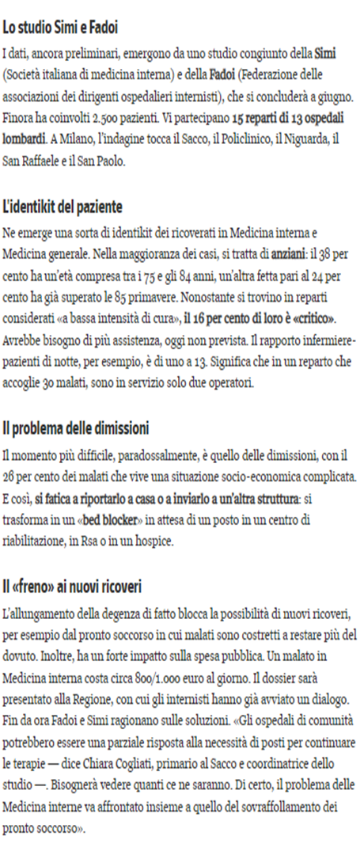
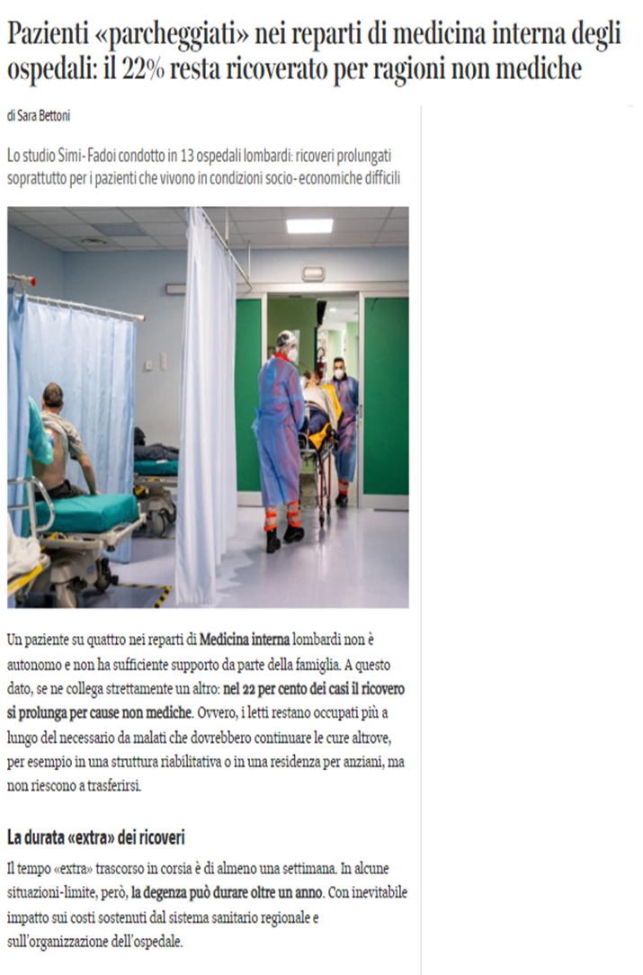
Articolo del «Corriere della Sera» 31/5/2023

Slide 11
www.policlinico.mi.it
Policlinico Milano

